Slide 1

电子信息工程专业
科研训练

Slide 2
主要内容
1. 课程简介
2. 课程安排

Slide 3
课程简介
专业毕业要求 | 毕业要求观测点 | 课程目标
GA5．使用现代工具：能够针对复杂电子信息工程问题，开发、选择与使用恰当的软硬件技术资源、电子测量仪器、软硬件开发工具和仿真设计工具，对复杂工程问题进行预测与模拟，并能够理解其局限性。 | GA5.1 了解常用电子测量仪器、编程开发工具、硬件描述语言和信号处理工具软件的使用原理和方法，并理解其局限性。 | CO1 掌握工具软件使用方法，能使用各类编程语言进行功能开发。
GA9. 个人和团队：能够在多学科背景下的团队中承担个体、团队成员以及负责人的角色。 | GA9.1 能够在多学科、多样性、多形式的团队中与团队成员进行有效地、包容性地沟通与合作。 | CO2 通过分组合作方式进行学习讨论，每位同学能完成自己的设计开发任务。
 | GA9.3能够组织、协调和指挥团队开展工作。 | CO3 培养学生的团队协作能力。
GA11. 项目管理：理解并掌握工程管理原理与经济决策方法，并能在多学科环境中应用。 | GA11.2了解工程及产品全周期、全流程的成本构成，理解其中涉及的工程管理与经济决策问题。 | CO4 根据设计题目，在给定的时间内，能以较低的预算成本完成设计任务。
GA12. 终身学习：具有自主学习和终身学习的意识，有不断学习和适应发展的能力。 | GA12.1 在电子信息技术快速发展的背景下，能认识到自主学习和终身学习的必要性。 | CO5 通过课下自主学习完成相关的任务，培养学生自主学习和终身学习的意识。

Slide 4
课程简介
课程目标考核和成绩评定
课程目标 | 毕业要求 | 评价依据% |  |  | 成绩比例%
 |  | 验收 | 答辩 | 报告
课程目标一 | GA5.1 |  | 10 |  | 10
课程目标二 | GA9.1 | 15 |  |  | 15
课程目标三 | GA9.3 | 15 |  |  | 15
课题目标四 | GA11.2 |  |  | 25 | 25
课题目标五 | GA12.1 |  | 10 | 25 | 35
合计 |  | 30 | 20 | 50 | 100

Slide 5
课程安排
电子信息工程专业科研训练一共开展4周（第6周和第9周集中开课）。
以2-3名学生自由组队的形式，合作完成软硬件系统的综合设计开发，要求必须完成课题调研和软件仿真或者算法开发的任务（硬件系统为选做任务），需要提交科研讨论会议记录表和设计报告。
  时间：每周六8:30-18:30
  地点：翡翠科教楼C602
  相关的学习研讨在QQ群：1107194330

Slide 6
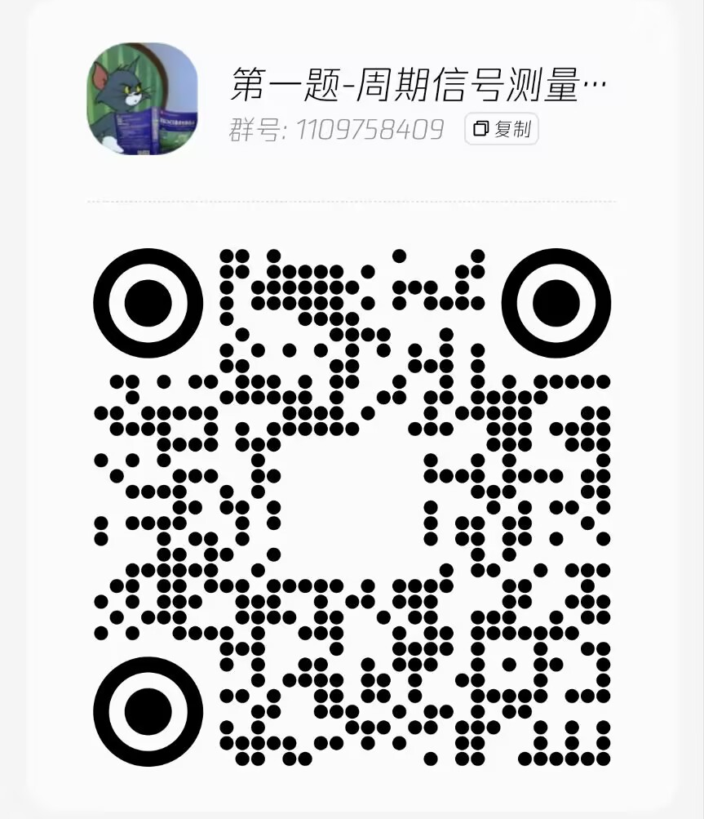
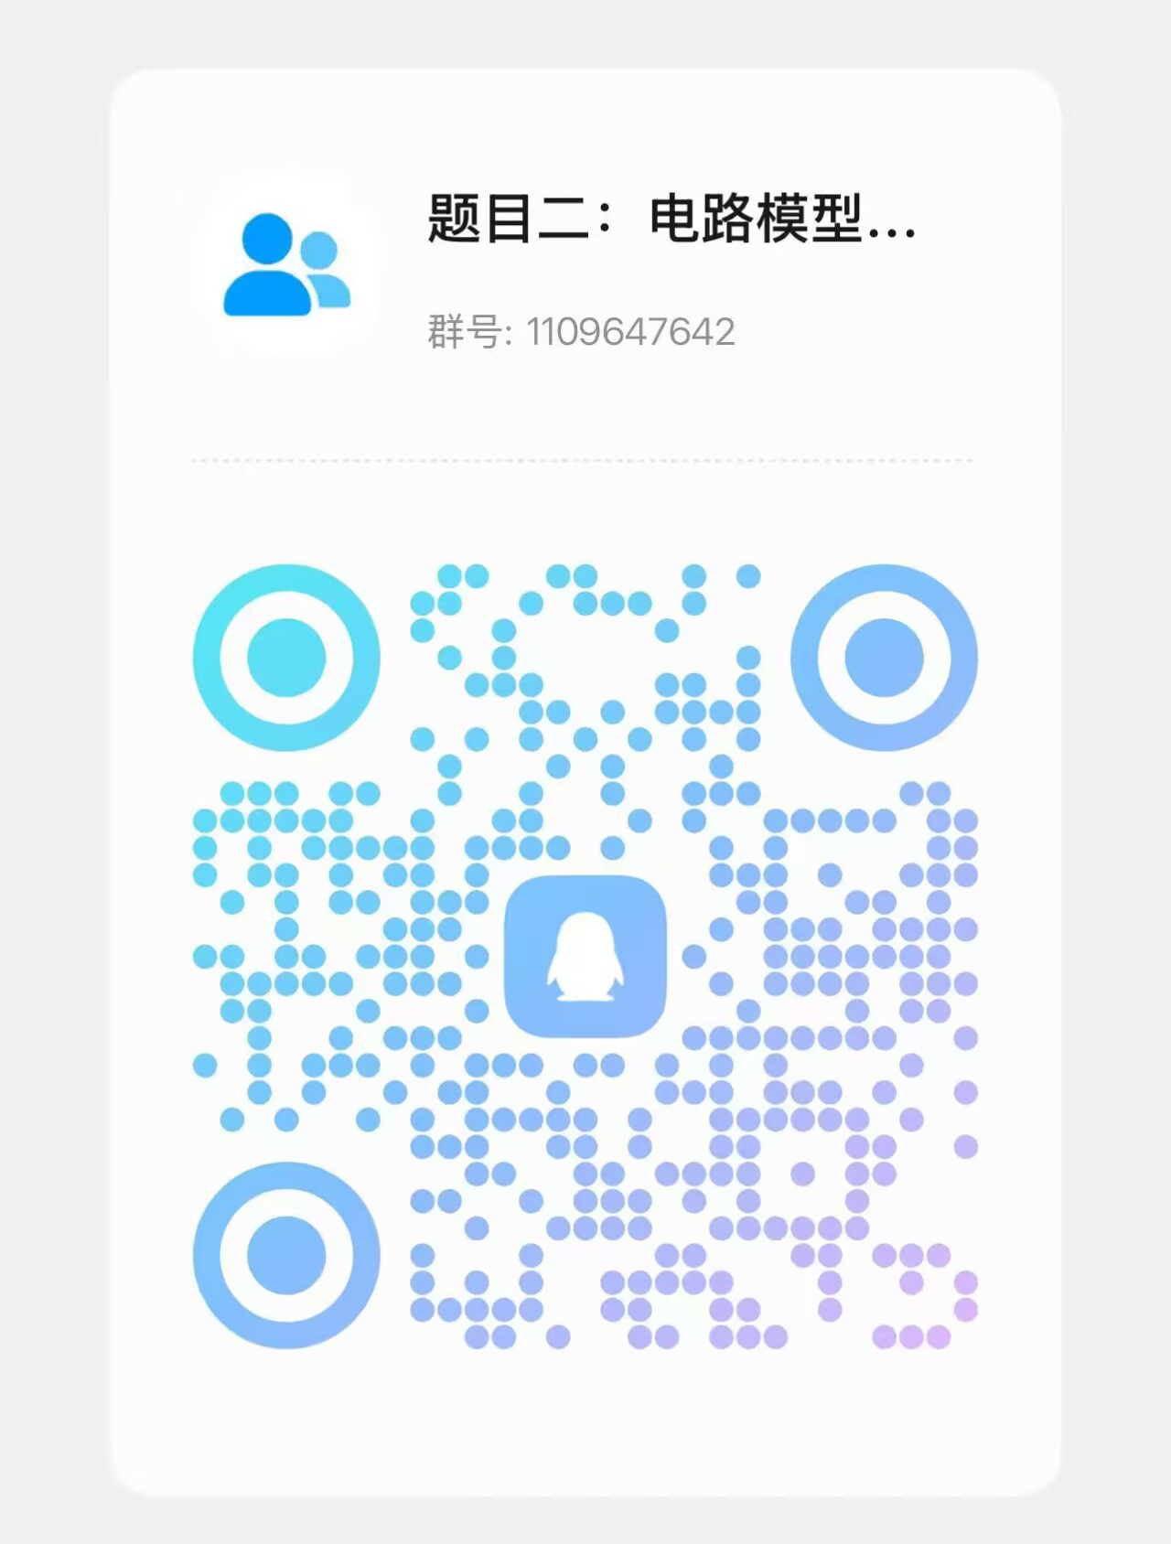
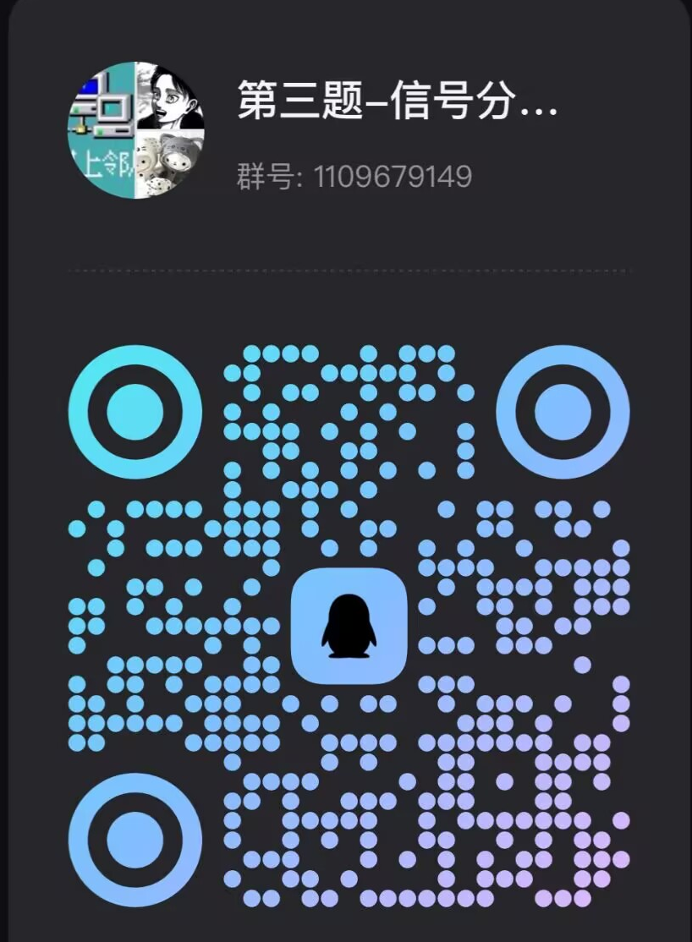
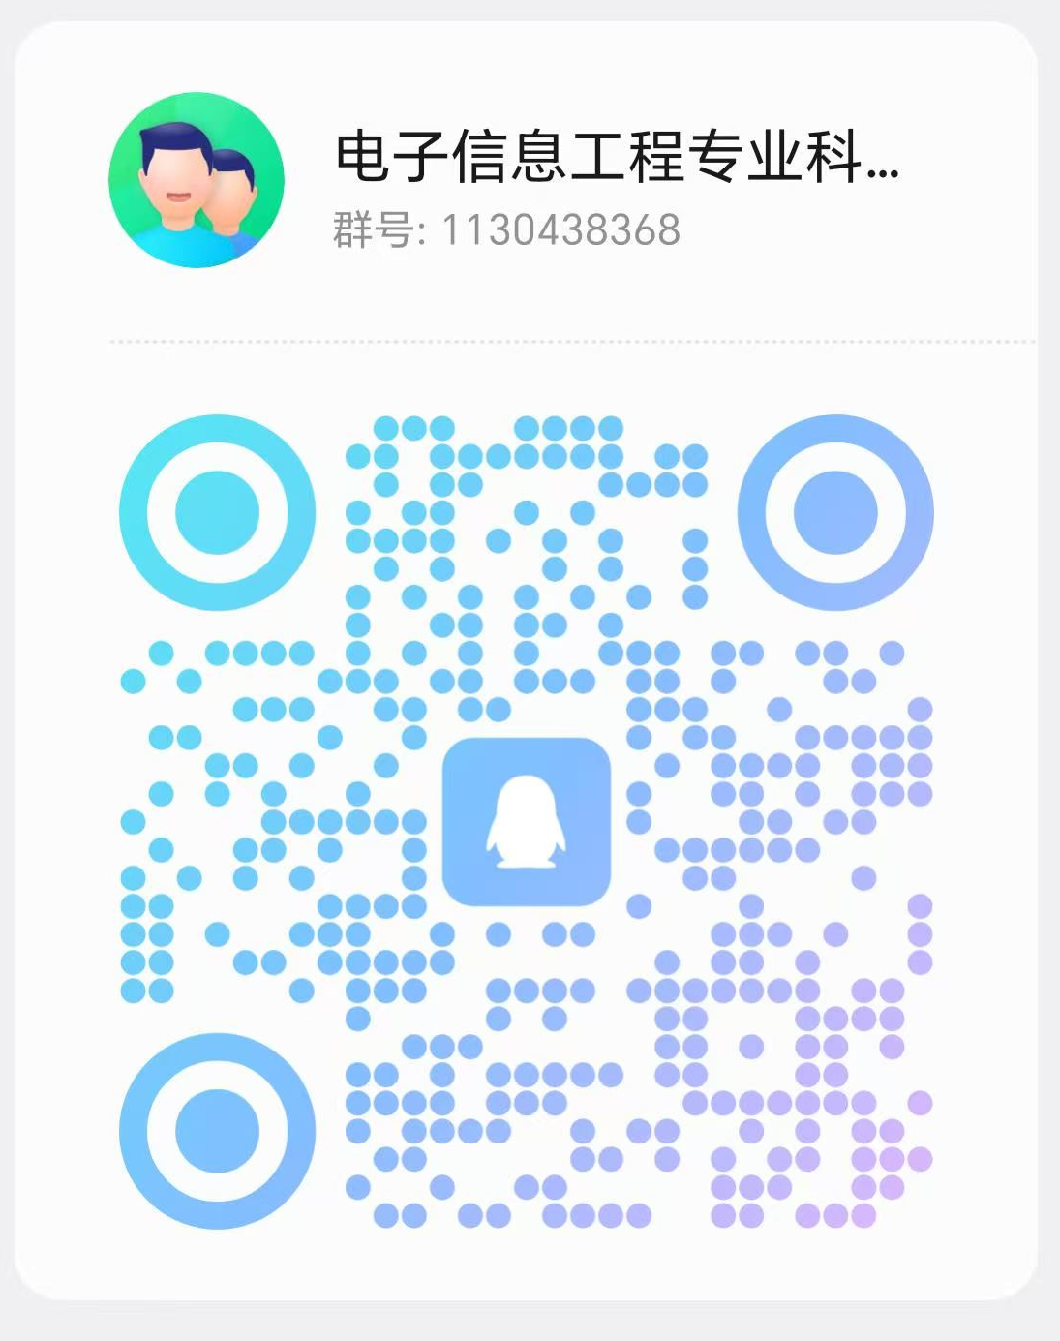
课程安排
课程助教答疑指导群
第1题
第2题
第3题
第4-6题

